Slide 1
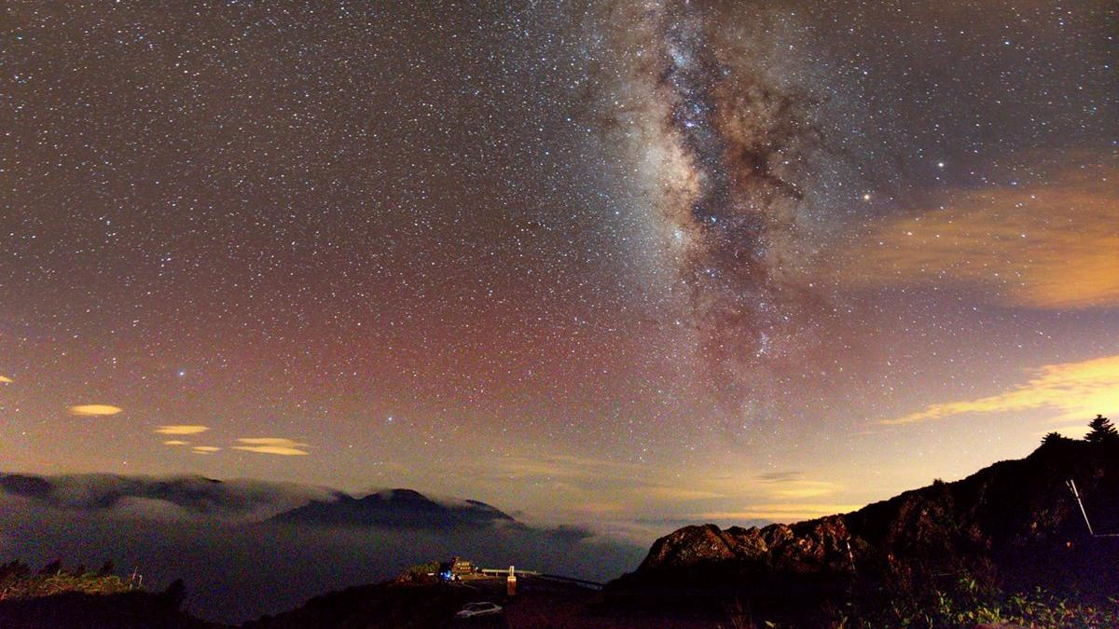
題目:影像自駕車
指導老師: 翁添雄 陸子強
資工四A 410615801 阮大展
資工四A 410603749 謝舒博

Slide 2
duckietown
Duckietown(小鴨城)源自於 MIT 2.166 自動駕駛車開放課程，使用樹莓派加魚眼相機加上馬達控制板建立一個自走小車(DuckieBot)。
DuckieBot(小鴨車)是在樹莓派上安裝 Ubuntu + ROS(Robot Operating System) 做為自走車的開發架構，使用魚眼鏡頭進行物體辨識，將當前環境根據非線性估計後使用馬達控制板控制左右馬達進行車道跟隨(lane following)。

Slide 3
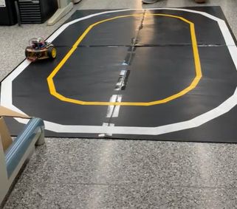
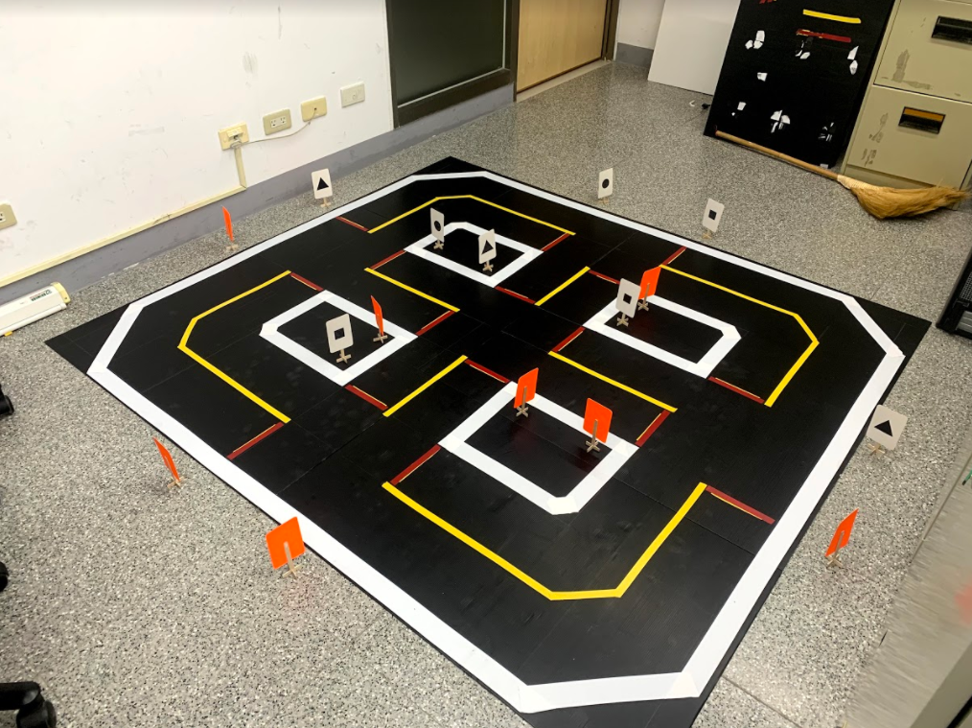
道路圖

Slide 4
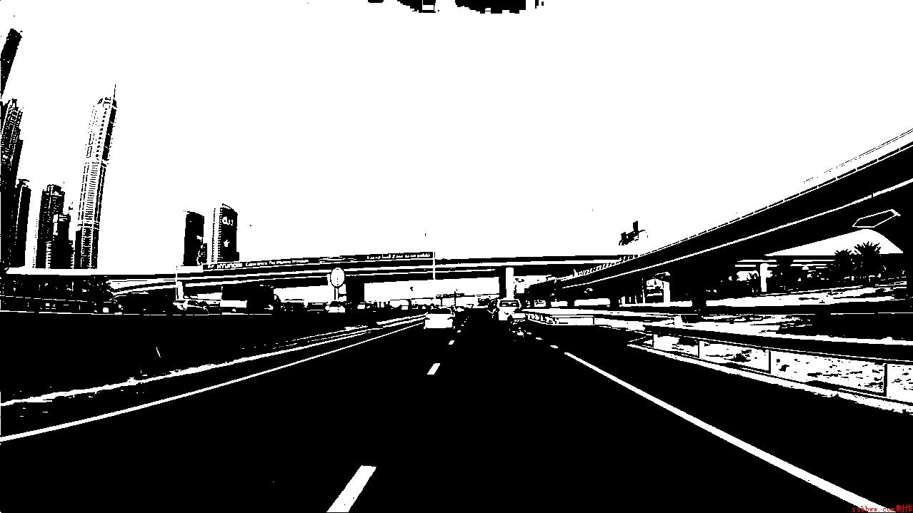
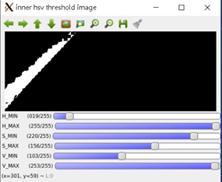
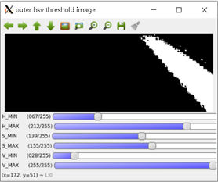
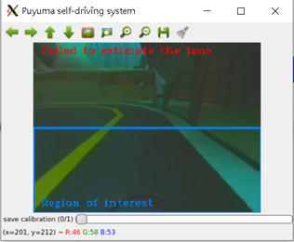
HSV 色彩二值化
將圖片進行二值化後, 並以hsv作為顏色的調整, 取的想要顏色的區域

Slide 5
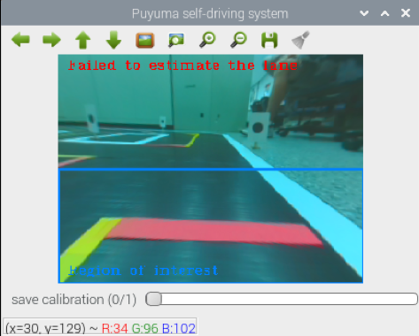
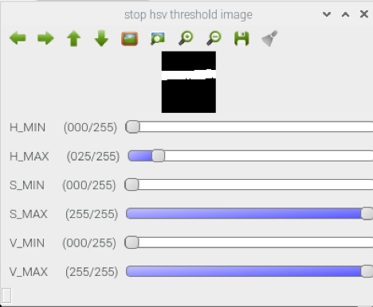
降低道路影像雜訊
紅線偵測

Slide 6
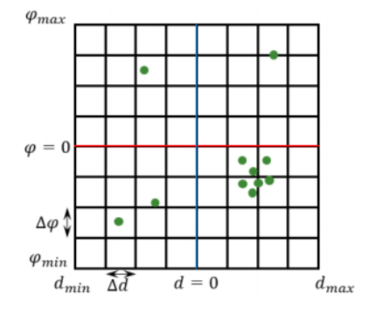
降低道路影像雜訊
紅線偵測
Histogram fiter , 以搜集畫面的資料,推論出影像大致的特性,剔除極端值,當範圍內存在目標內容時,並且搜得的資料量大於一定的數量,便能確定為紅線的出現。
當確認紅線出現時,將判斷左右邊線並將程式暫停,進行告示牌的判斷後重行開啟馬達。

Slide 7



辨識告示牌
使用三種圖形來表示三種在交叉路自走車可能發生的狀況
圓形: 直行
三角形: 左轉
矩形: 右轉

Slide 8
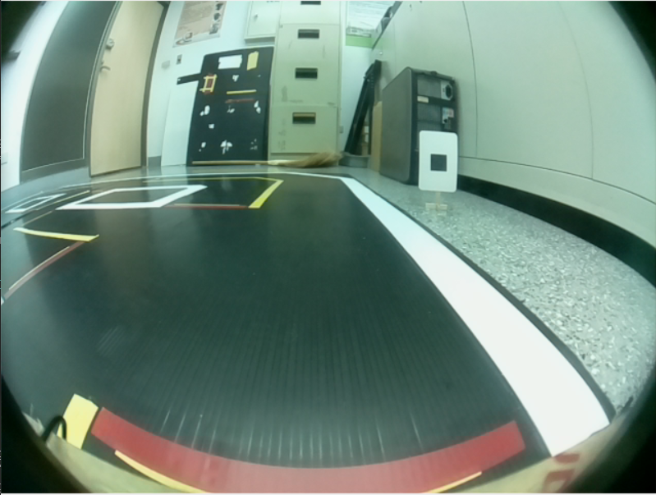
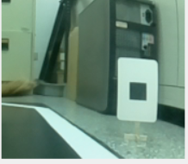
辨識告示牌
取得相機鏡頭的畫面
2. 將原始圖片範圍縮小
減少外在干擾

Slide 9
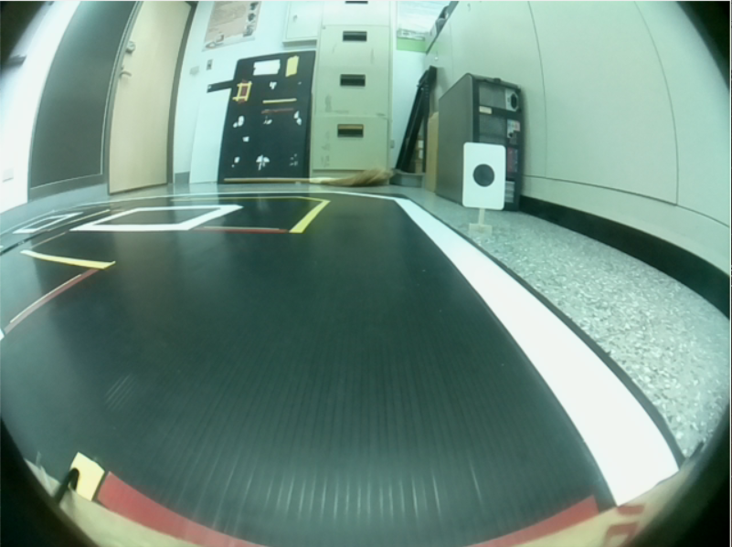
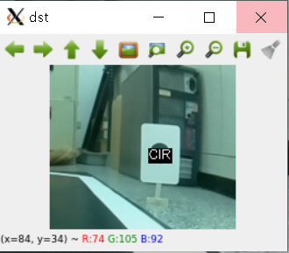
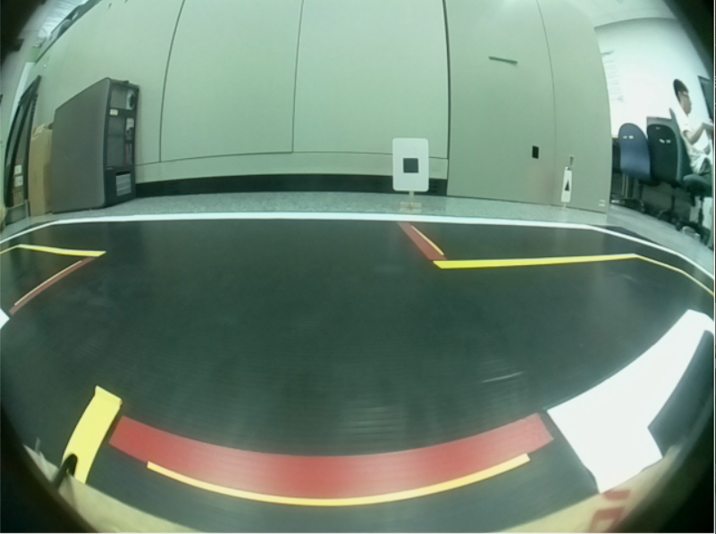
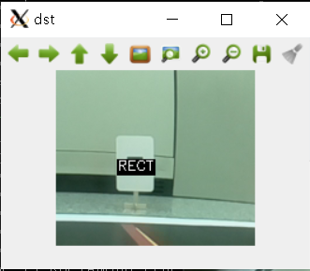
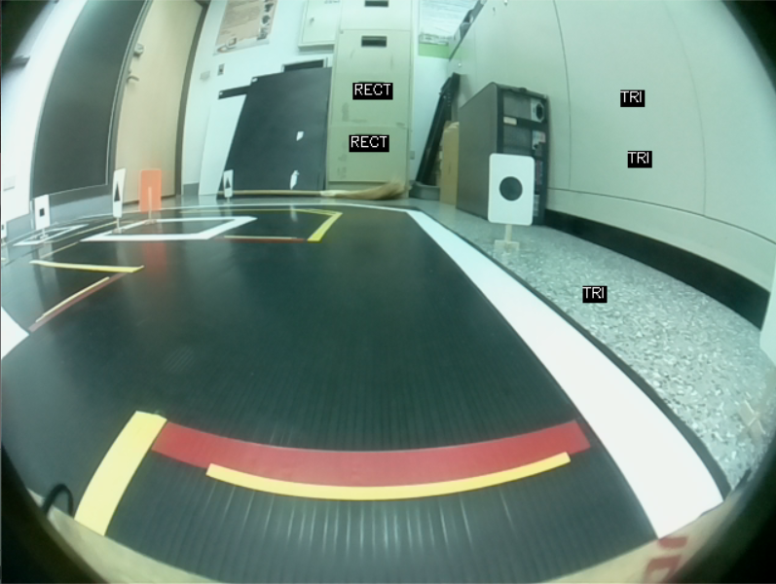
辨識告示牌
3. 將縮小後的圖片做灰階
4. 使用canny取得邊緣
5. 取得輪廓
6. 計算形狀的頂點個數得知形狀
7. 計算圖形中心點，將英文印上， 方便我們查看偵測正確與否

Slide 10
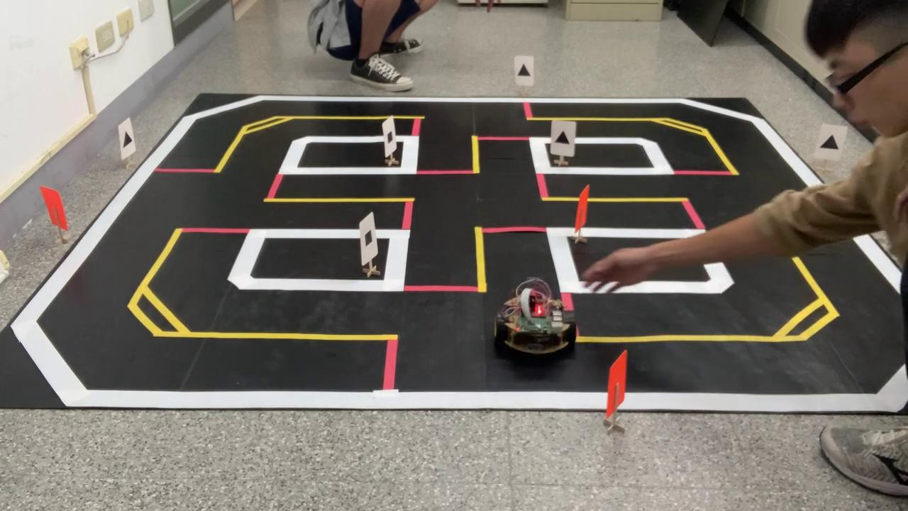
DEMO

Slide 11
ＥＮＤ

